Slide 1

서울 중랑 (갑)
국회의원 서영교
2016 공군본부 국정감사
2016. 10. 11(화)

Slide 2
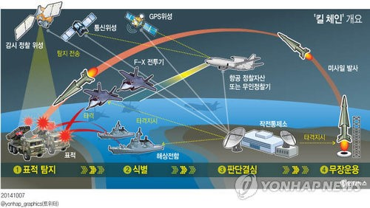
킬체인, KAMD 핵심은 공군 전력
킬체인 정찰 전력 위성, 항공, 정찰용 무인항공기
킬체인 타격 전력 F-35, 중장거리공대지미사일
서울 중랑갑 국회의원 서영교

Slide 3
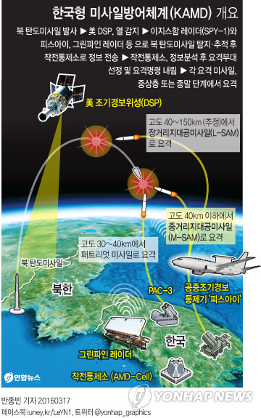
킬체인, KAMD 핵심은 공군 전력
KAMD 탐지전력
그린파인 레이더
공중조기경보통제기
조기경보위성
KAMD 요격전력
패트리어트
M-SAM
L-SAM
서울 중랑갑 국회의원 서영교

Slide 4
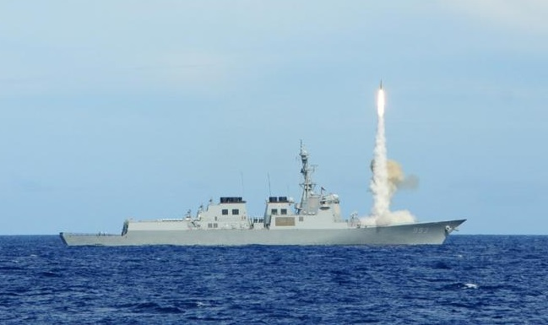
적극적 KAMD, 해상 탄도탄요격 도입
◎ 해상기반 탄도탄요격체계 장점
이지스구축함 탑재로 기동성, 생존성 높음
부지매입, 신규 부대창설 없어 상대적으로 적은 배치비용(기존 이지스함 성능개량비 척당 약 4천억, 2~4년 소요/ 사드 1조5천억)
360도 전방위 탐지 가능
차기 이지스함 전투체계(베이스라인9) 탄도탄요격체계 장착 가능
이지스함 독자적 탄도탄 탐지 추적, 작전통제권 보유로 미 MD 편입 가능성 낮음
서울 중랑갑 국회의원 서영교

Slide 5
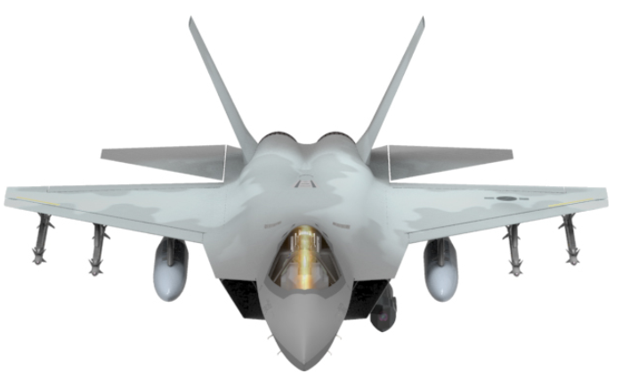
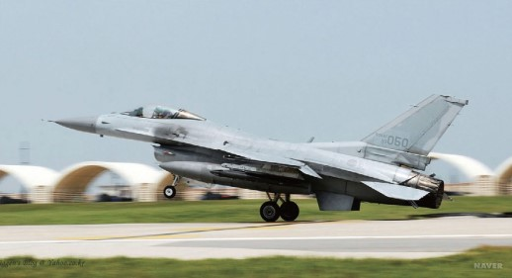
KF-X , KF-16 성능개량 지연 대책은?
KF-16,
134대 성능개량
방사청 사업추진 실수로 4년 지연
KF-X, 18조원 소요 120대 양산
미국 정부 ASEA 레이더 기술이전 거부(2015년11월)
서울 중랑갑 국회의원 서영교

Slide 6
민간유출, 전력증강 대비
공군 간부 비율 상향 필요
공군 전력 민간유출 현황
구분 |  |  | ’11년 | ’12년 | ’13년 | ’14년 | ’15년 | 계
장교 | 조종 | 숙련급 | 74 | 113 | 124 | 126 | 117 | 554
 |  | 기타 | 69 | 56 | 52 | 31 | 52 | 260
 |  | 소계 | 143 | 169 | 176 | 157 | 169 | 814
 | 소계 |  | 1,053 | 1,063 | 1,112 | 1,070 | 1,206 | 5,504
준사관 | 소계 |  | 247 | 244 | 174 | 257 | 299 | 1,221
부사관 | 항공무기정비 |  | 292 | 209 | 234 | 205 | 278 | 1,218
 | 소계 |  | 889 | 811 | 847 | 706 | 865 | 4,118
합계 |  |  | 2,189 | 2,118 | 2,133 | 2,033 | 2,370 | 10,843
전력증강 대비 간부인력 2,200여명 증원 필요
서울 중랑갑 국회의원 서영교

Slide 7
민관군 항공안전 주도 공군 항공안전단
안전교육 : 기관(소방, 해양,산림 등), 민간 대상 확대
안전연구 : 공군 정책 개선 기반 연구
사고조사 : 재발방지대책 제시
비행표준화 : 비행 절차 표준화, 비행안전영향성 평가
서울 중랑갑 국회의원 서영교

Slide 8
공군 예비군 정예화
응소율 저조 공염불 불과
공군 예비군 일반훈련 응소율
구분 | 훈련인원 |  |  | 육군 응소율
 | 계획 | 응소 | 응소율
2012년 | 11,778 | 6,938 | 58.9% | 97.5%
2013년 | 12,530 | 7,400 | 59.1% | 97.9%
2014년 | 15,881 | 8,844 | 55.7% | 116.1%
2015년 | 21,078 | 11,800 | 56.0% | 105%
동원훈련 회피, 공군훈련 회피 대책 마련 필요
서울 중랑갑 국회의원 서영교

